Slide 1
รายงานผลการขับเคลื่อนองค์กรคุณธรรม

Slide 2
โรงพยาบาลคุณธรรม โรงพยาบาลทุ่งเขาหลวง อำเภอทุ่งเขาหลวง จังหวัดร้อยเอ็ด

Slide 3
วิธีดำเนินการ
1. ขั้นเตรียมการ
1.1 มีนโยบายและแผนพัฒนาด้านคุณธรรม จริยธรรม โรงพยาบาลคุณธรรม
และค่านิยม
1.2 แต่งตั้งคณะกรรมการพัฒนาองค์กรคุณธรรม
1.3 ประชุมบุคลากรในโรงพยาบาล 100 %
1.4 จัดทำแผนงาน/โครงการ

Slide 4
วิธีดำเนินการ
2. ขั้นตอนดำเนินการ
2.1 ดำเนินการโรงพยาบาลคุณธรรม
ปลุก – ประมวล – เปลี่ยน – แปลง – ประกาศ – ประเมินผล
2.2 จัดทำนโยบายอัตลักษณ์ ค่านิยมโรงพยาบาลคุณธรรม
2.3 ประกาศอัตลักษณ์โรงพยาบาล
2.4 ประชุมผู้รับผิดชอบแต่ละอัตลักษณ์ ลักษณะพฤติกรรมที่พึงประสงค์ ตัวชี้วัด
2.5 แปลงอัตลักษณ์สู่การปฏิบัติอย่างเป็นรูปธรรม
2.6 ทุกหน่วยงานประกาศอัตลักษณ์ พฤติกรรมที่พึงประสงค์ ให้บุคลากรทั้งโรงพยาบาลได้รับทราบ
2.7 มีการกำกับ ติดตาม พฤติกรรมที่พึงประสงค์
3. ขั้นประเมินผล

Slide 5
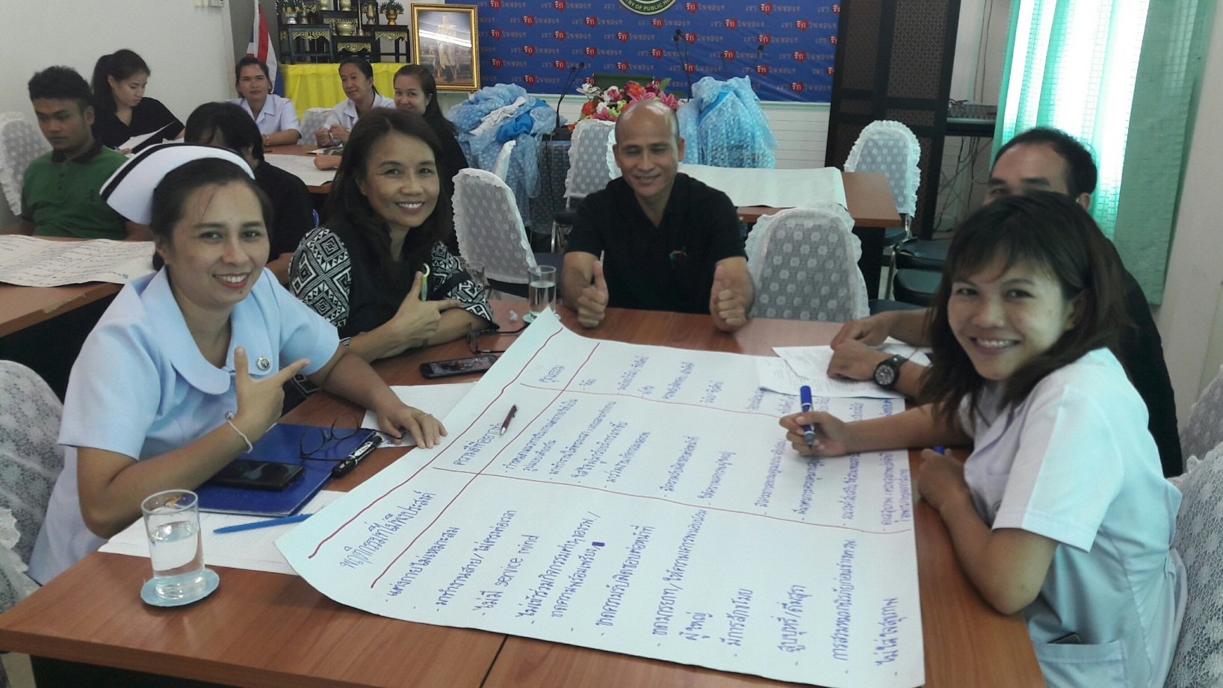
กำหนดอัตลักษณ์โรงพยาบาลทุ่งเขาหลวง
ได้ร่วมกันกำหนด อัตลักษณ์ เมื่อวันที่19 กรกฎาคม 2560

Slide 6
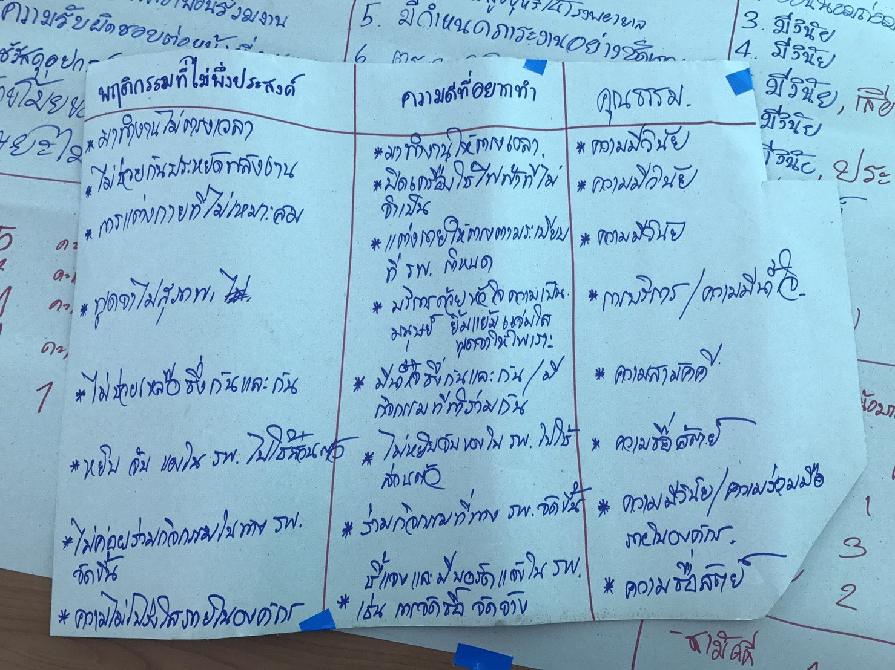
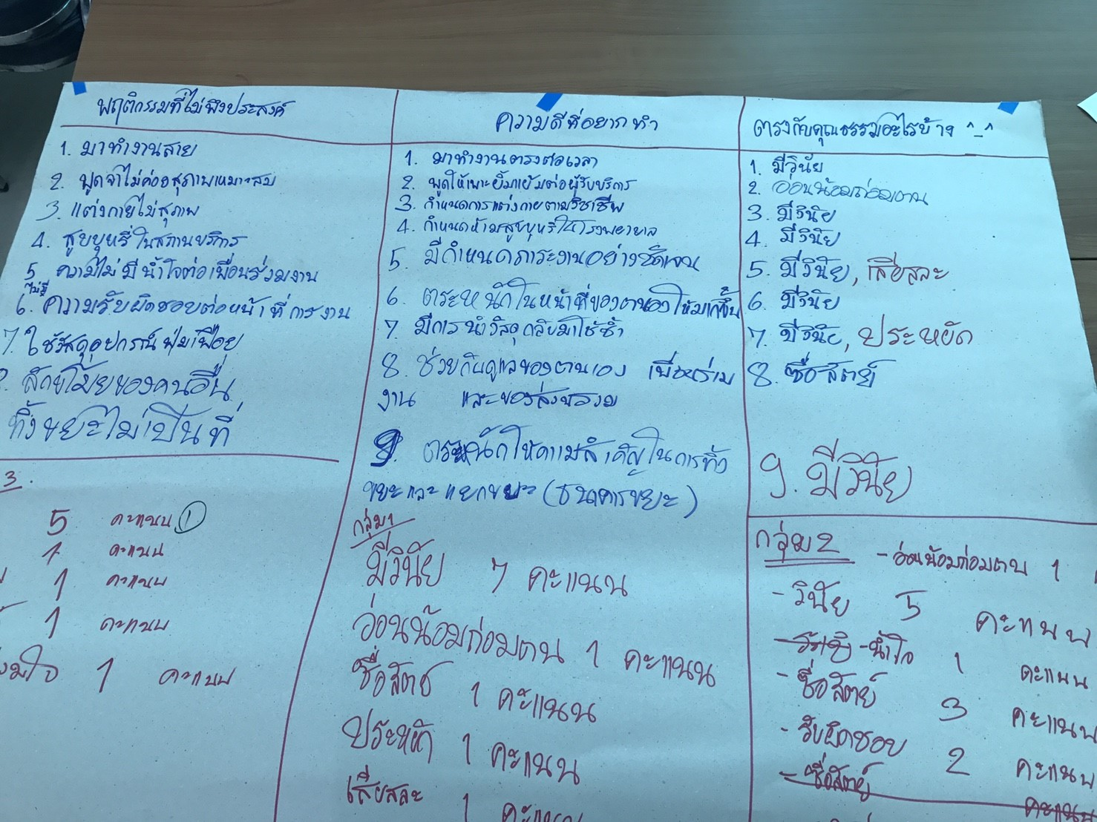
ซื่อสัตย์ สามัคคี มีวินัย

Slide 7
อัตลักษณ์โรงพยาบาลทุ่งเขาหลวง
โรงพยาบาลทุ่งเขาหลวง โรงพยาบาลคุณธรรม
H - Honest ซื่อสัตย์
U - Unity สามัคคี
D - Discipline มีวินัย

Slide 8
พฤติกรรมคุณธรรมระดับโรงพยาบาลและการประเมินผลตามกรอบ MOPH โรงพยาบาลทุ่งเขาหลวง
อัตลักษณ์ | ประเด็นพฤติกรรมบ่งชี้
 | M: Mastery - เป็นนายตนเอง บุคลากรต้องมีภาวะผู้นำ เป็นผู้นำที่ดี เอาชนะโลภ โกรธ หลงให้ได้ | O : Originality - เร่งสร้างสิ่งใหม่ทั้งนโยบายนวัตกรรมที่เป็นประโยชน์ต่อประชาชน | P : People centered approach - ใส่ใจประชาชนยึดประชาชนเป็นศูนย์กลางในการทำงาน | H : Humility - ถ่อมตนอ่อนน้อม โดยการปฏิบัติตัวและใช้คำพูดที่ดีเพื่อให้ประชาชนปฏิบัติตามคำแนะนำในการดูแลสุขภาพ
ซื่อสัตย์ (ครองตน) | - ซื่อสัตย์ต่อเวลาราชการ (มาปฏิบัติงานก่อนเวลา 08.30 น.) | - มีการสร้างความไว้วางใจที่เป็นแบบอย่างที่ดีให้กับคนอื่นได้ | - มุ่งประโยชน์สูงสุดของประชาชนผู้มารับบริการ | - มีความซื่อสัตย์ต่อตนเองและเพื่อนร่วมงาน นอบน้อมถ่อมตนรักษาคุณธรรม
สามัคคี (ครองตน) | - ร่วมกิจกรรมของโรงพยาบาล (จำนนครั้งการเข้าร่วม) | - ให้ความร่วมมือในการเข้าร่วมพิธีต่างๆของโรงพยาบาล | - ร่วมกิจกรรมการให้บริการร่วมกับประชาชน | - มีพฤติกรรมที่ดีต่อเพื่อนร่วมงาน (ความพึงพอใจของบุคคล)
มีวินัย (ครองตน) | - ปฏิบัติตามกฎระเบียบของโรงพยาบาล (มาตรการประหยัด ,กฎจราจร) | - พัฒนาการแต่งกายการให้บริการ | - ให้บริการแก่ผู้มาใช้บริการด้วยความสุภาพ | - ปฏิบัติตามกฎและให้มีมีอ่อนน้อมถ่อมตนกับผู้มารับบริการ

Slide 9
อัตลักษณ์ | พฤติกรรมที่พึงประสงค์ | กิจกรรม | แนวทางติดตามผลการดำเนินงาน | ตัวชี้วัด
ซื่อสัตย์ | - มีความโปร่งใสในการจัดซื้อจัดจ้าง - มีเอกสารหรือบอร์ดประชาสัมพันธ์ในการจัดซื้อจัดจ้างที่สามารถตรวจสอบได้ | ประหยัดวัสดุสำนักงาน อุปกรณ์ในหน่วยงาน | จำนวนการเบิกวัสดุสำนักงาน อุปกรณ์ในหน่วยงาน อุปกรณ์งานบ้าน | - ค่าใช้จ่ายด้านสาธารณูปโภค ลดลงอย่างน้อยร้อยละ 5 ค่าไฟฟ้า ค่าน้ำมัน ค่าการสั่งซื้อวัสดุสิ้นเปลือง

Slide 10
อัตลักษณ์ | พฤติกรรมที่พึงประสงค์ | กิจกรรม | แนวทางติดตามผลการดำเนินงาน | ตัวชี้วัด
สามัคคี | - มีจิตอาสาช่วยเหลือกิจกรรมส่วนรวมของทางโรงพยาบาล - มีความเป็นน้ำหนึ่งใจเดียวในหน่วยงาน | การเข้าร่วมงาน ราชพิธี อำเภอยิ้ม พอ.สว. งานจิตอาสาภายในรพ. งานจิตอาสาภายนอกรพ. | รายชื่อการเข้าร่วมงาน อย่างน้อย 1คน/1งาน/ปี | ร้อยละการมีส่วนร่วมในกิจกรรมภายใน/ภายนอกโรงพยาบาลของบุคลากร ไม่มีปัญหาการทะเลาะเบาะแว้งรุนแรงในหน่วยงาน

Slide 11
อัตลักษณ์ | พฤติกรรมที่พึงประสงค์ | กิจกรรม | แนวทางติดตามผลการดำเนินงาน | ตัวชี้วัด
มีวินัย | - มาปฏิบัติงานต่อเวลานัดหมาย เช่น เข้าร่วมประชุมก่อนถึงเวลาประชุมและเลิกประชุมพร้อมเพรียงกัน - ไม่เปิดแอร์ก่อนเวลาที่กำหนดปิดเครื่องใช้ไฟฟ้าที่ไม่จำเป็นหรือเลิกใช้งาน -ลงรายงานความเสี่ยงทุกครั้งทีพบ | ลงชื่อปฏิบัติงาน ที่ส่วนกลางและที่ฝ่ายอย่างสม่ำเสมอ ประกาศระเบียบการแต่งกาย ประกาศมาตรการการใช้เครื่องไฟฟ้า ประกาศมาตรการ การห้ามสูบบุหรี่ในโรงพยาบาล | สรุปผลการลงชื่อปฏิบัติงานของแต่ละฝ่ายประจำเดือน | ร้อยละของเจ้าหน้าที่มาปฏิบัติงานตรงเวลา ร้อยละของผลงานตามตัวชี้วัด จำนวนข้อร้องเรียนพฤติกรรมบริการลดลง จำนวนรายงานความเสี่ยงของแต่ละฝ่าย จำนวนผู้สูบบุหรี่ในโรงพยาบาล

Slide 12
อัตลักษณ์ | พฤติกรรมที่พึงประสงค์ | กิจกรรม | ตัวชี้วัด
เป้าหมายกระทรวงสาธารณสุข | ประชาชนสุขภาพดี เจ้าหน้าที่มีความสุข ระบบสุขภาพยั่งยืน | ประเมินความพึงพอใจ ผู้รับบริการ บุคลากร | ระดับความพึงพอใจของผู้รับบริการ ผลการประเมินความสุขผู้ให้บริการ

Slide 13
แผนงานของคณะกรรมการพัฒนาโรงพยาบาลคุณธรรม โรงพยาบาลทุ่งเขาหลวง
ประจำปีงบประมาณ ๒๕๖3
ลำดับ | กิจกรรม
๑ | โครงการออกกำลังกายเพื่อสุขภาพ ๑.๑ ออกกำลังกายโดยวิธีโยคะ เต้นแอโรบิก เปตอง บาสโลป ตะกร้อ แบดมินตัน ๑.๒กิจกรรมกีฬาสีภายในโรงพยาบาล
๒ | โครงการเกษตรพอเพียง ๒.๑ สมาซิกร่วมกันจัดหาเมล็ดพันธุและปลกพืชผักสวนครัว
๓ | โครงการดนตรีเพื่อสุขภาพ ๓.๑ สมาซิกซมรมร่วมการฝึกซ้อม ๓.๒ จัดแสดงในงานกิจกรรมของโรงพยาบาล
4 | โครงการเสริมสร้างขวัญกำลังใจวันเกิดบุคลากร ๔.๑ จัดกิจกรรมห่อข้าวมารับประทานอาหารเที่ยงร่วมกันเดือนละครั้ง ๔.๒ มอบการ์ดให้แก่บุคลากรที่เกิดในแต่ละเดือน ๔.๓ เป่าเค้กวันประจำเดือนร่วมกัน
๕ | โครงการบุคลากรดีเด่นประจำเดือน (คนดีศรีทุ่งเขาหลวง) โดยการคัดเสือกเป็นการโหวตจากบุคลากรทั้งโรงพยาบาล โดยมีเกณฑ์การโหวต ดังนี้ ๔.๑ พฤติกรรมการช่วยเหลือ มีน้ำใจต่อเพื่อนร่วมงานและองค์กร ๔.๒ พฤติกรรมและทัศนคติที่ดีต่อองค์กร
๖ | โรงพยาบาลสีขาว ๖.๑ เน้นยํ้าการเป็นโรงพยาบาล ปลอดยาเสพติด ปลอดการพนัน
๗ | ธรรมะเพื่อส่งเสริมกำลังใจ ๗.๑ มีหลักธรรม ข้อปฏิบัติที่ดี ที่ทำให้บุคลากรมีการใช้ชีวิตและการปฏิบัติงานที่ดี

Slide 14
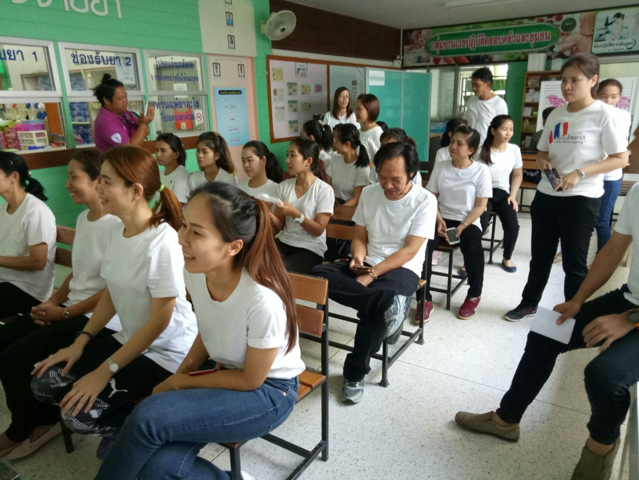
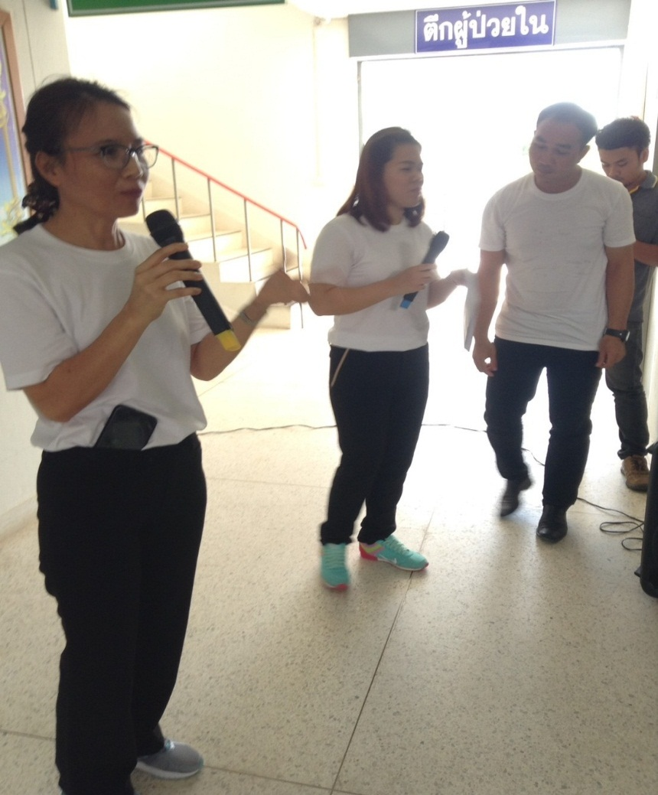
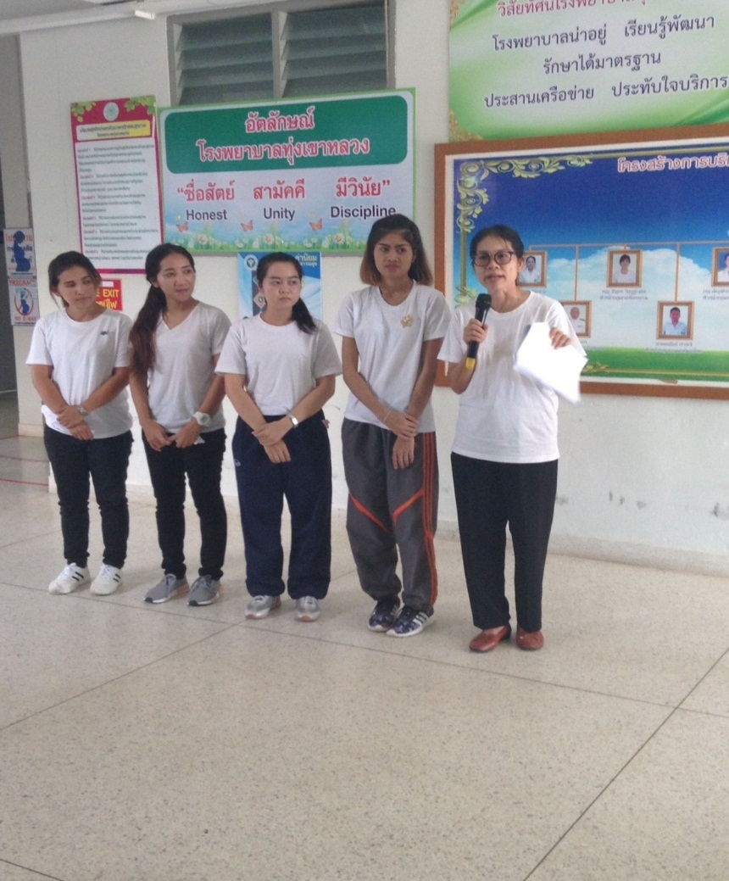
ประกาศอัตลักษณ์โรงพยาบาล และประกาศพฤติกรรมบ่งชี้ของหน่วยงาน
ประกาศใช้อัตลักษณ์ เมื่อวันที่11 สิงหาคม 2560

Slide 15
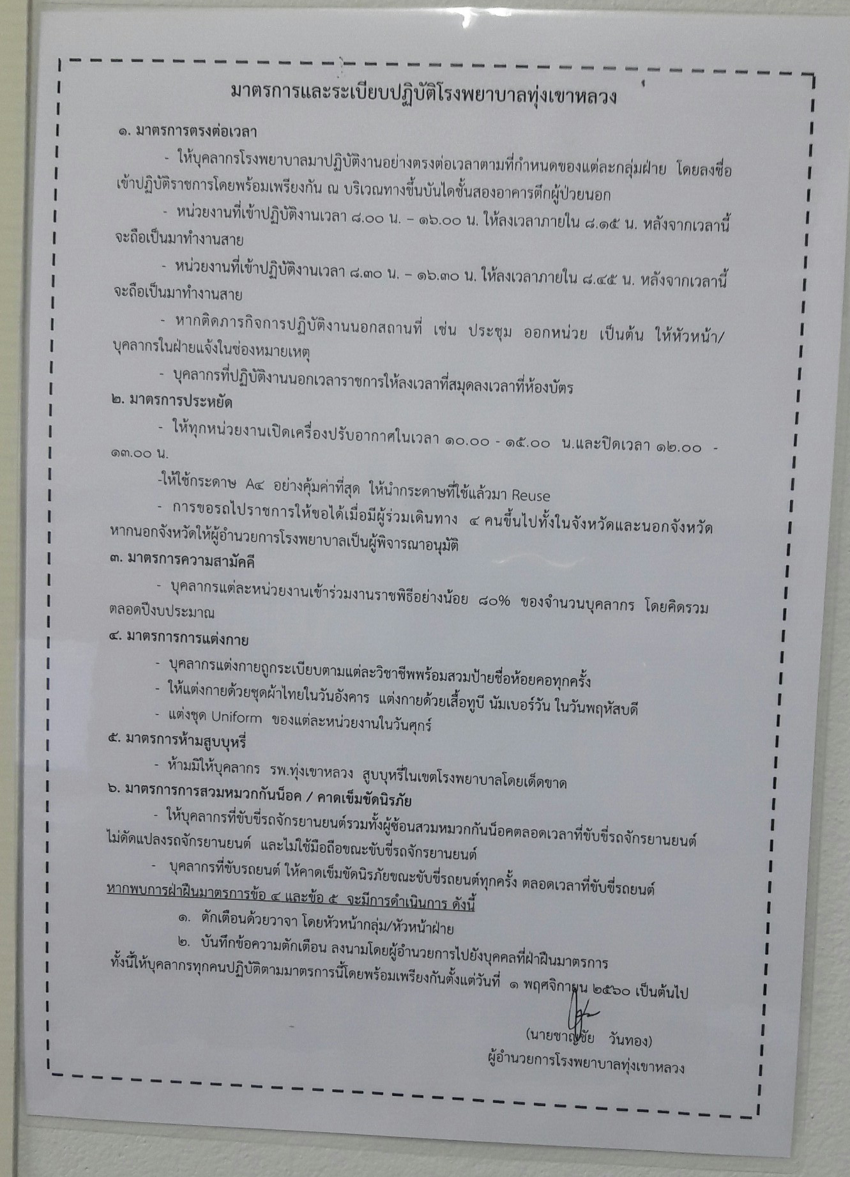
ประกาศมาตรการและระเบียบ โรงพยาบาลทุ่งเขาหลวง 1 พฤศจิกายน 2560

Slide 16
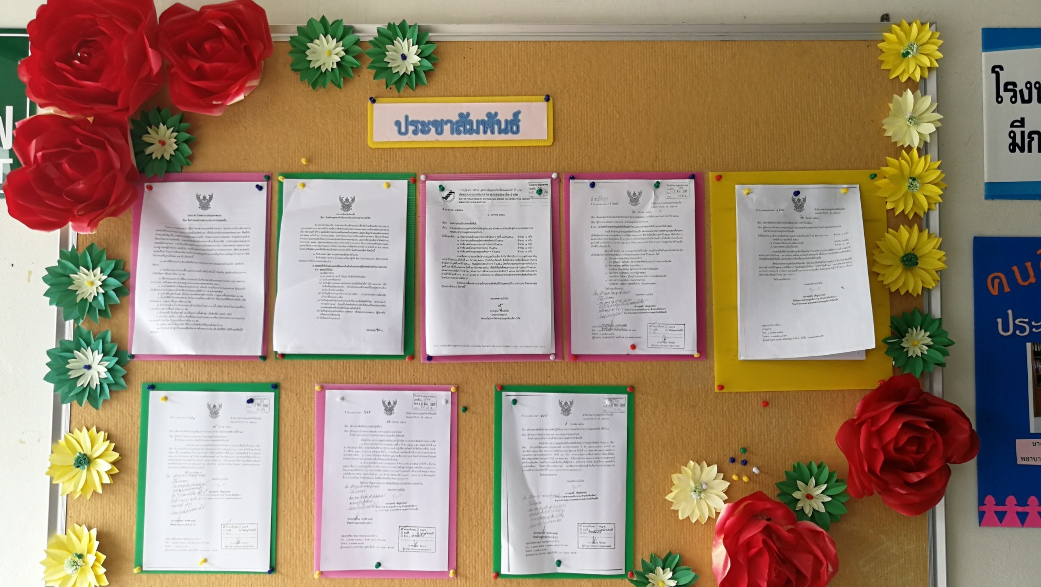
ซื่อสัตย์
มีความโปร่งใสในการจัดซื้อจัดจ้าง
มีเอกสารหรือบอร์ดประชาสัมพันธ์ในการจัดซื้อจัดจ้างที่สามารถตรวจสอบได้

Slide 17
กิจกรรม : ประหยัดวัสดุสำนักงาน อุปกรณ์ในหน่วยงาน
ผลงานอัตลักษณ์ ซื่อสัตย์ ค่าไฟฟ้าลดลงร้อยละ 25 ค่าไฟเฉลี่ยเดือนละ 59,851.11 บาท จากเดิมเฉลี่ยเดือนละ 80,752.56 บาท ค่าการสั่งซื้อวัสดุสิ้นเปลือง ลดลงร้อยละ 69.66

Slide 18
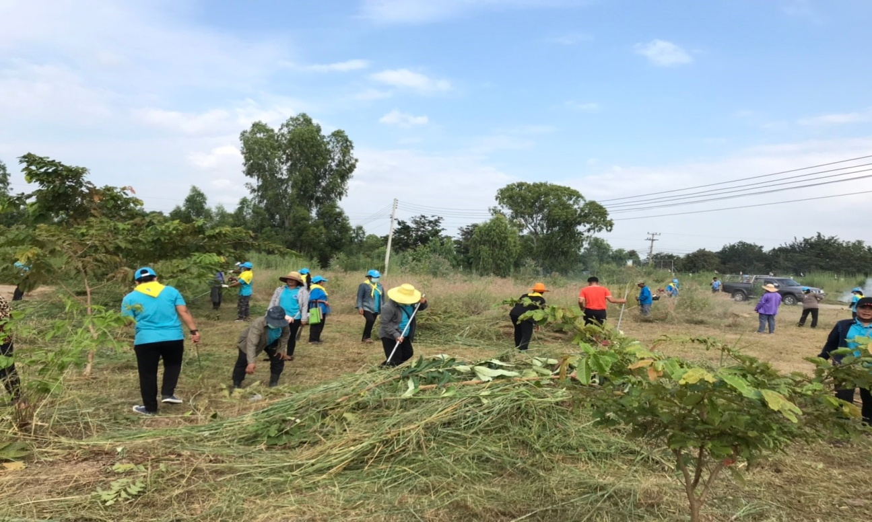
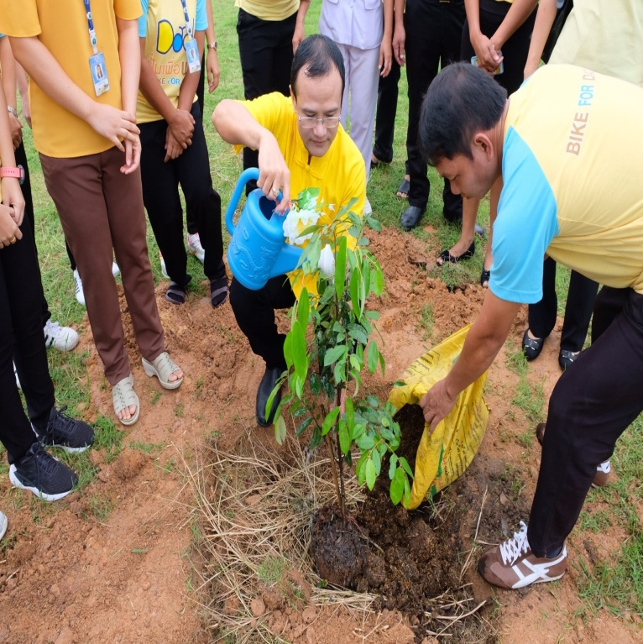
สามัคคี - มีจิตอาสาช่วยเหลือกิจกรรมส่วนรวมของทางโรงพยาบาล - มีความเป็นน้ำหนึ่งใจเดียวในหน่วยงาน
กิจกรรม 5 ส. และร่วมกันปลูกต้นรวงผึ้ง ต้นประจำรัชกาลที่10

Slide 19
กิจกรรม : การเข้าร่วมงานราชพิธี อำเภอยิ้ม พอ.สว. งานจิตอาสาภายใน/ และภายนอก รพ.
ผลงานอัตลักษณ์ สามัคคี บุคลากรเข้าร่วมกิจกรรมภายใน/ภายนอกโรงพยาบาลร้อยละ 70 ไม่มีปัญหาการทะเลาะเบาะแว้งรุนแรงในหน่วยงาน

Slide 20
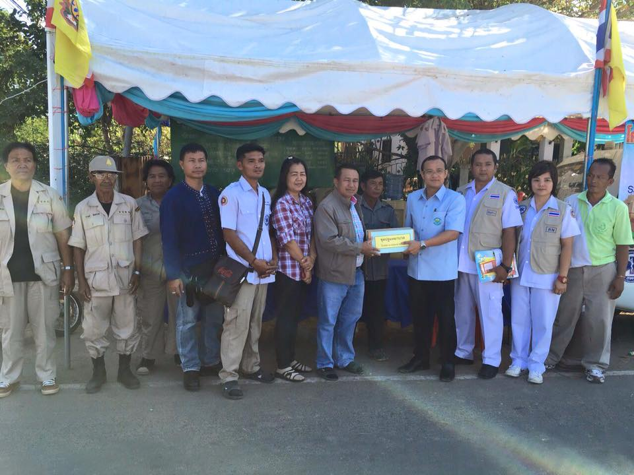
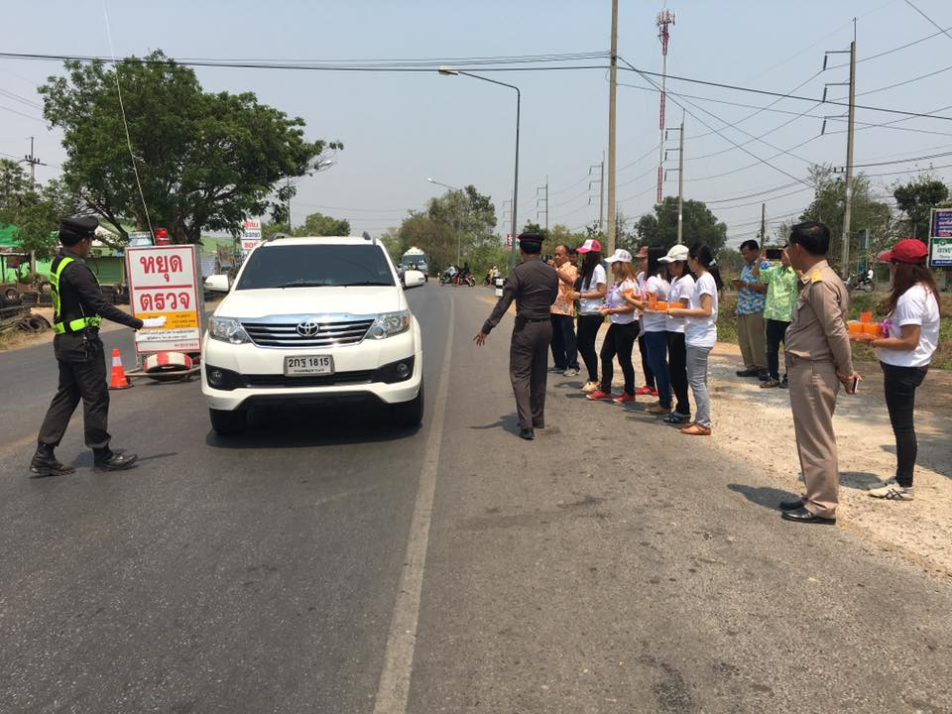
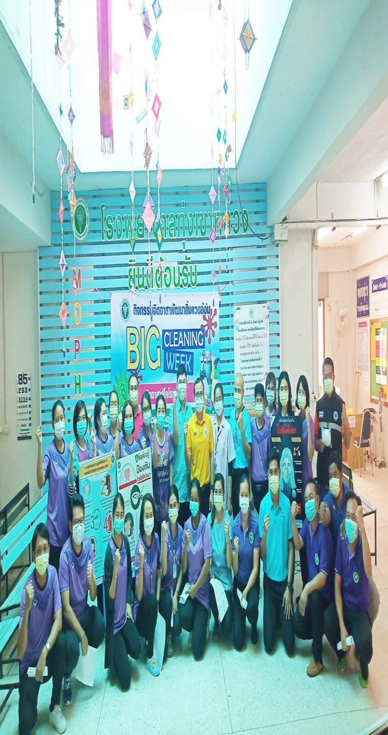
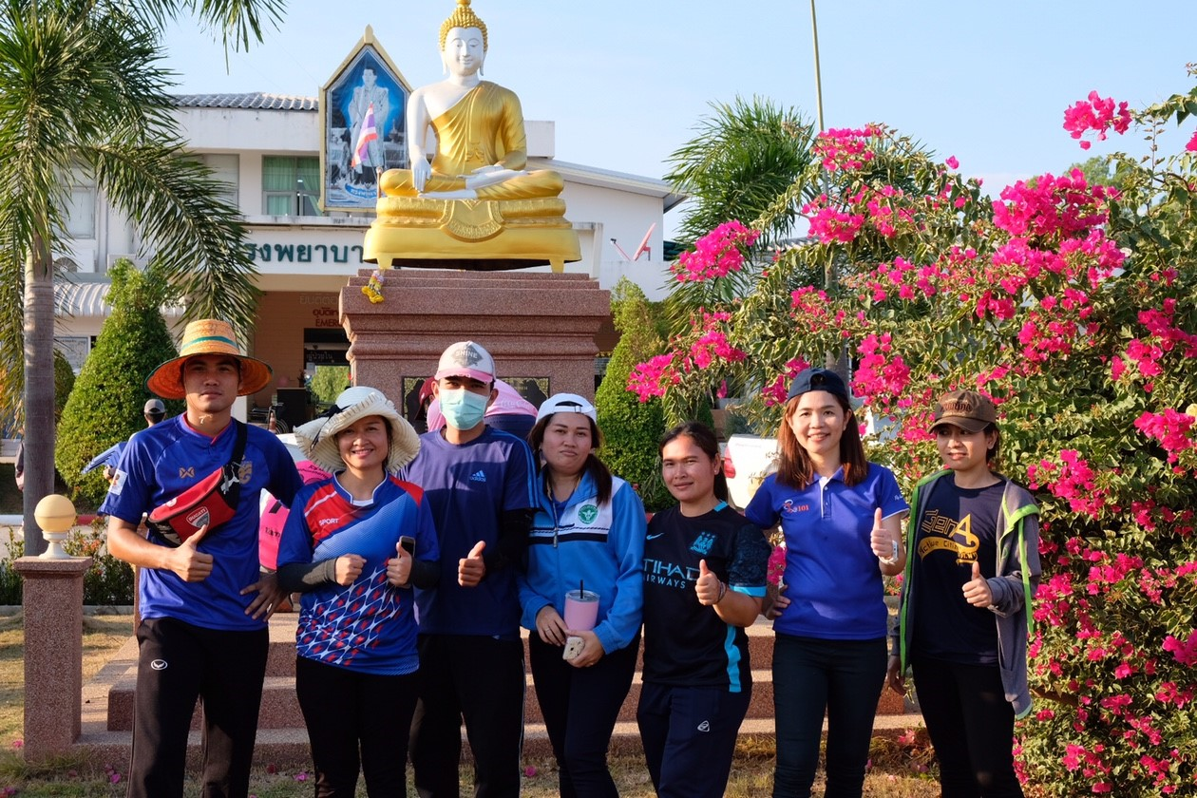

Slide 21
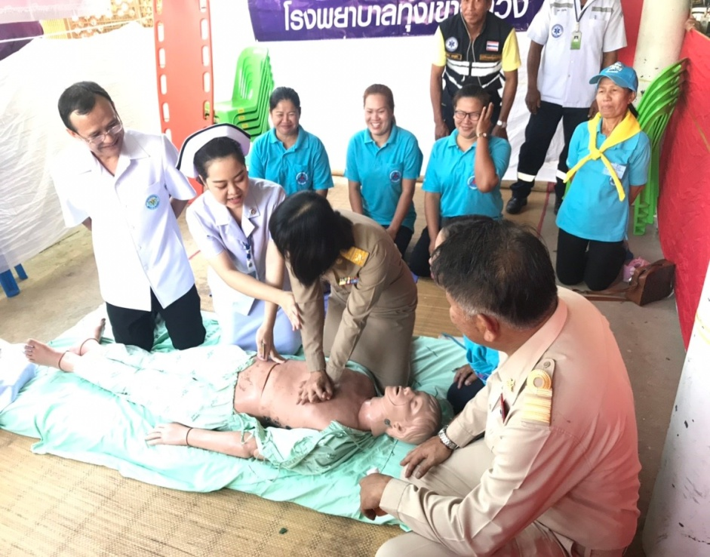
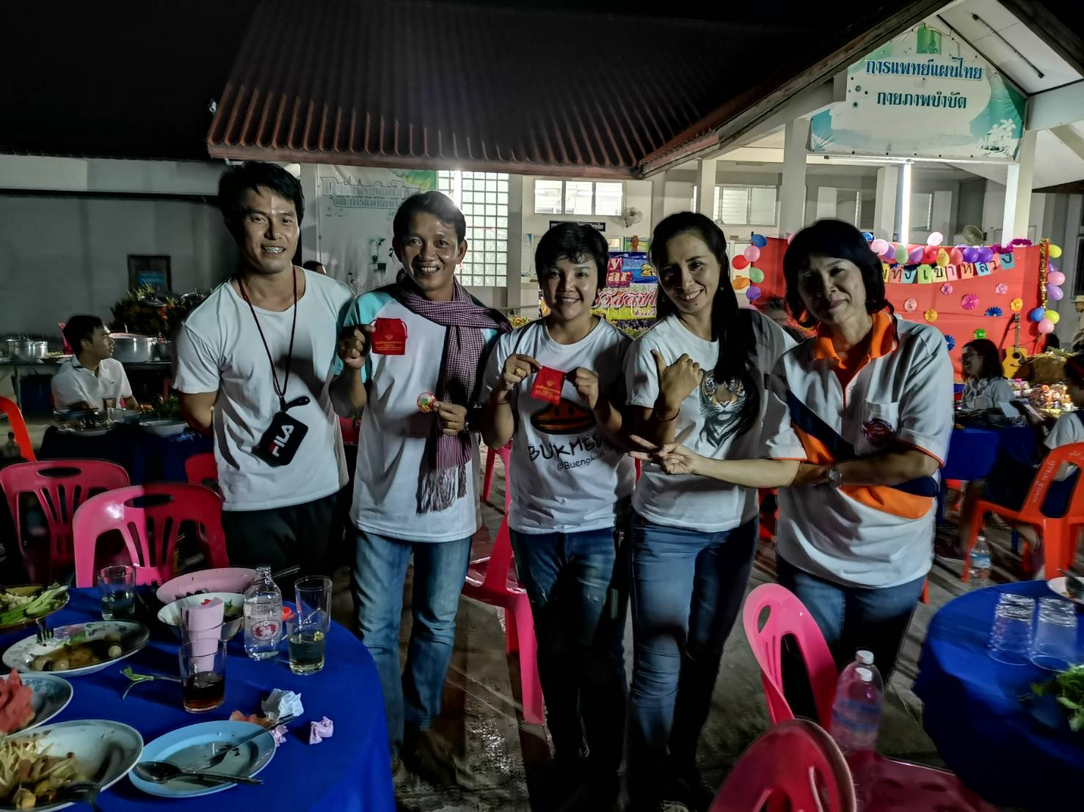
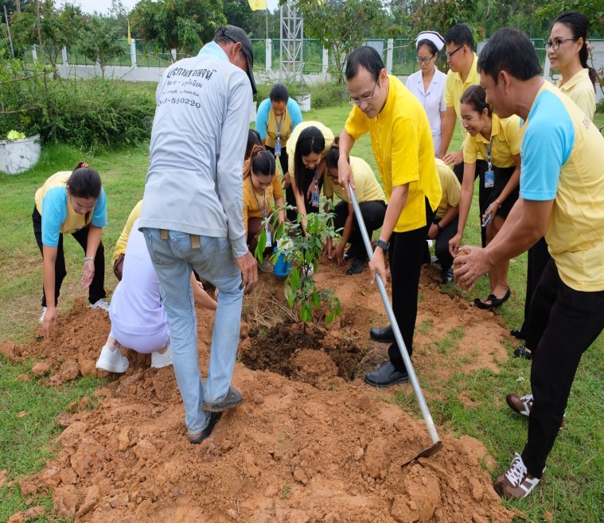
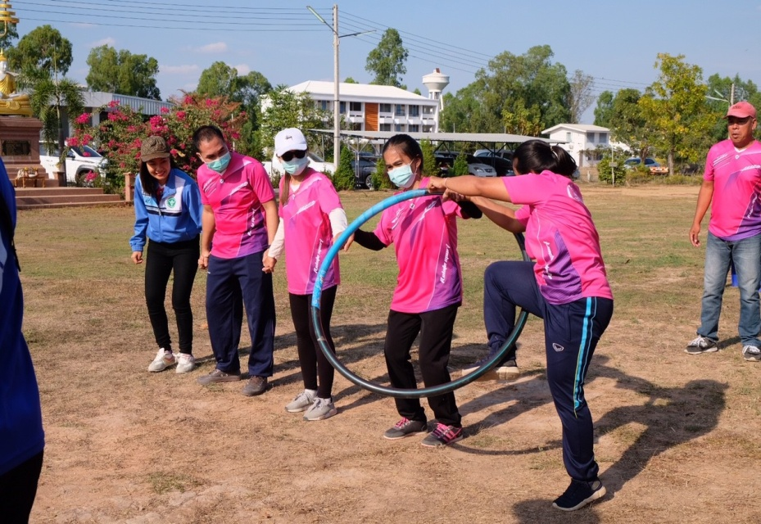
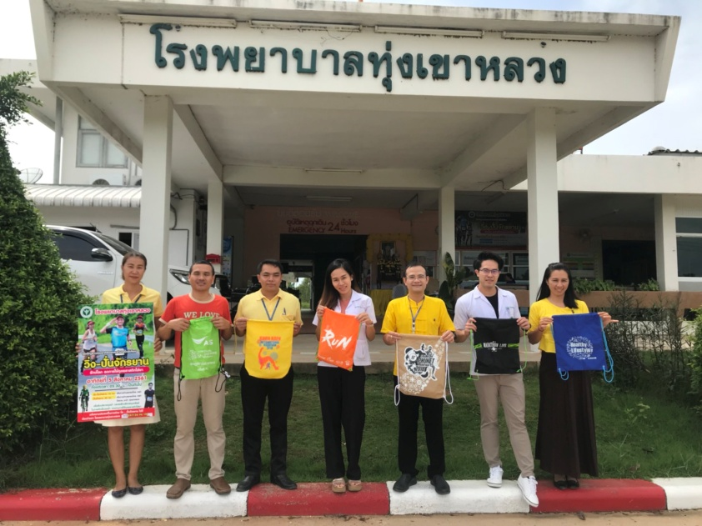

Slide 22
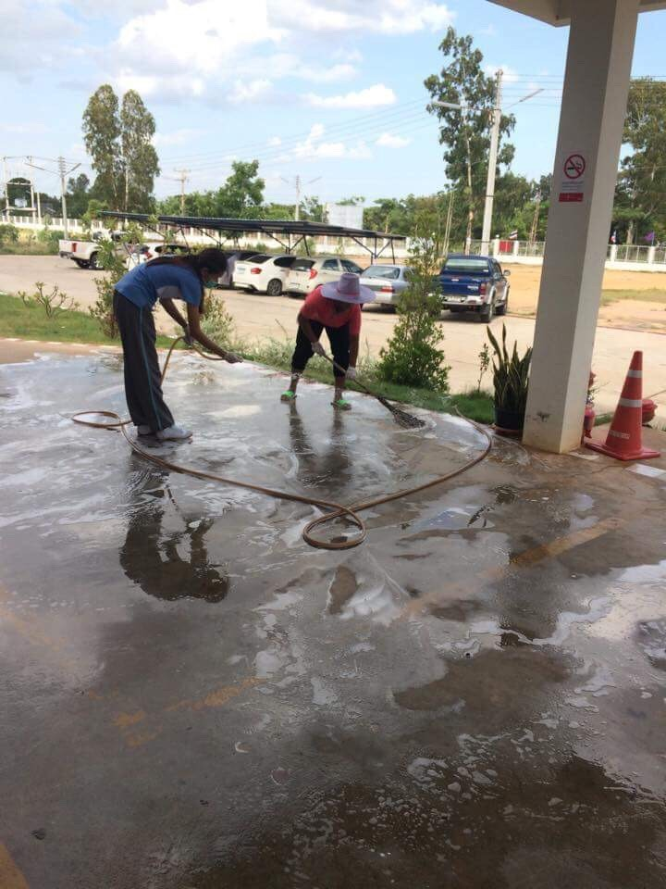
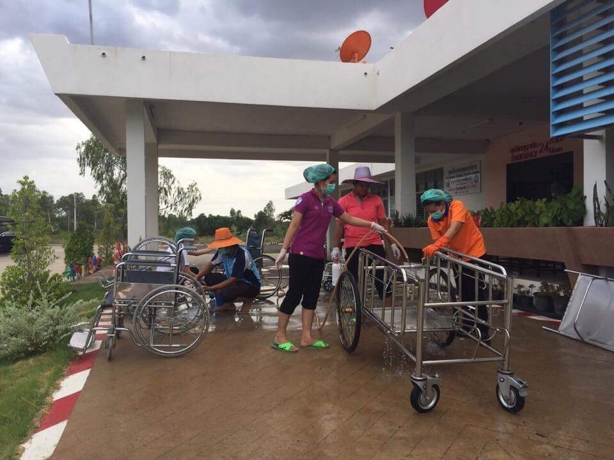

Slide 23
ผลงานอัตลักษณ์ มีวินัย
การติดตาม | ผลงาน
ร้อยละของเจ้าหน้าที่มาปฏิบัติงานตรงเวลา | ร้อยละ 84.58
ร้อยละของผลงานตามตัวชี้วัด | มากกว่าร้อยละ 60 ทุกตัว
จำนวนข้อร้องเรียนพฤติกรรมบริการลดลง | ไม่มีข้อร้องเรียน
จำนวนรายงานความเสี่ยงของแต่ละฝ่าย | ปี 2562 120 ครั้ง ปี 2563 36 ครั้ง (ไตรมาสแรก)
จำนวนผู้สูบบุหรี่ในโรงพยาบาล | ไม่มี

Slide 24
“ ซื่อสัตย์....สามัคคี....มีวินัย ”

